Slide 1


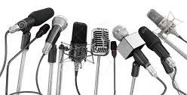
Cómo tratar la noticia con lenguaje inclusivo, no discriminativo con enfoque de DD.HH.

Slide 2
AGENDA
9:00 Bienvenida. ¿Quiénes somos y por qué estamos aquí?
9:15 ¿Por qué creemos que tenemos que rever cómo hacemos noticias?
9:30 ¿Qué es y que no es discriminación?
9:40 Formas de discriminación y propuestas de inclusión (I)
10:15 Receso
10:30 Formas de discriminación y propuestas de inclusión (II)
11:00 ¿Qué encontramos en la prensa hoy?
11:40 ¿Qué descubrimos que no sabíamos y qué puedo aplicar a mi trabajo diario?
12:00 Cierre

Slide 3
Por qué los medios? ¿Por qué los/as periodistas?

Slide 4
QUÉ ES Y QUE NO ES DISCRIMINACIÓN

Slide 6
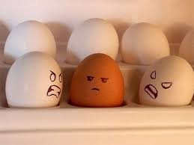
Formas de discriminación

Slide 7
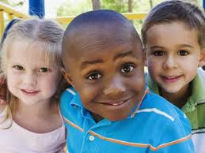

Slide 8
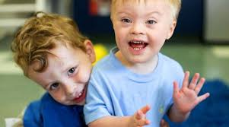

Slide 9
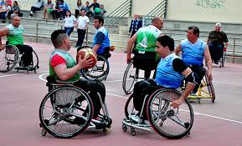

Slide 10
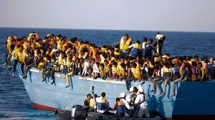

Slide 11
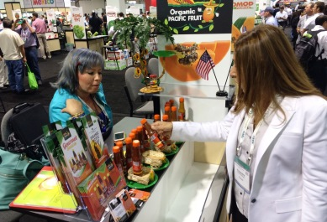

Slide 12
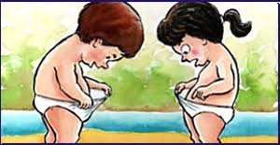

Slide 13
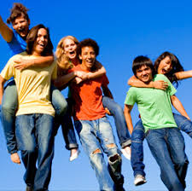

Slide 14
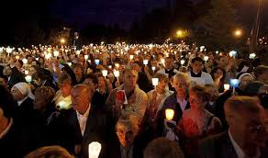

Slide 15
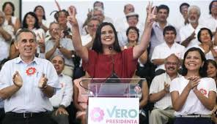

Slide 16
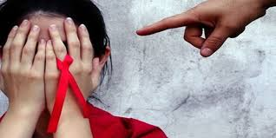

Slide 17
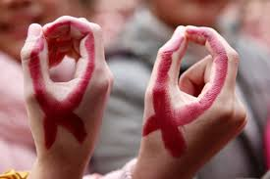

Slide 18
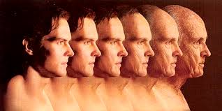

Slide 19
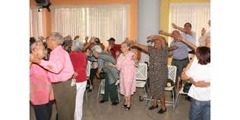

Slide 20
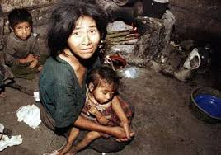

Slide 21
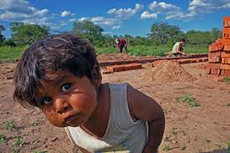

Slide 22
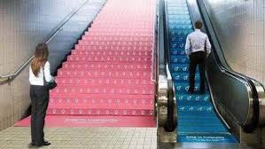

Slide 23
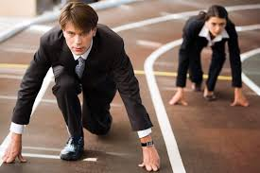

Slide 24
WEBOGRAFÍA consultada y recomendada:
https://m.informarsobreviolenciamachista.com/
https://app.box.com/s/lt1ejuzu55as3i8y4uwjdotxh05rneq0
https://app.box.com/s/cnjock6lxf4iyy1m2hpx46rsnkjays9u

